Slide 1
NotebookLM
Mentor: prof. dr. sc. Stjepan Groš Zagreb, listopad 2024 Ante Čavar

Slide 2
Pregled
Što je NotebookLM?
Tehničke specifikacije
Podržani formati
Ograničenja
Metodologija testiranja
Rezultati testiranja
Osnovno testiranje
Praktična primjena
Napredni testovi
Prednosti i nedostaci
Zaključak

Slide 3
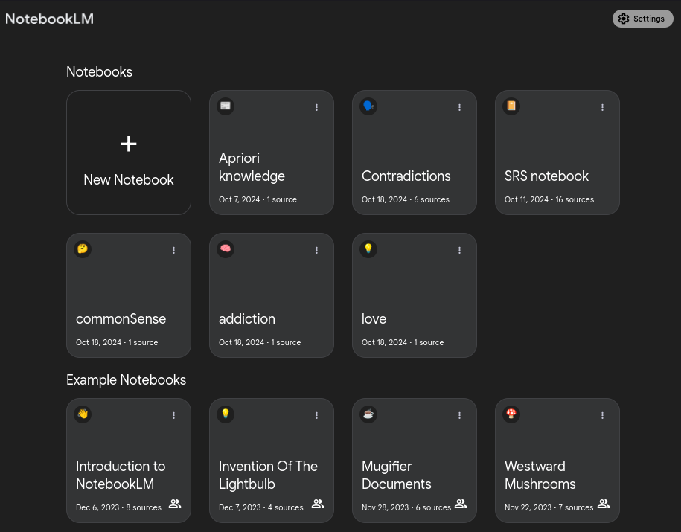
Što je NotebookLM?
Osnovne značajke
AI asistent za analizu dokumenata
Gemini (v.1.5 pro)
Personaliziran izvor za učenje
Povijest razvoja
Project Tailwind
Prva verzija 2023 (samo za SAD)
Lipanj 2024. - globalna dostupnost
Tjedni zapis o promjenama

Slide 4
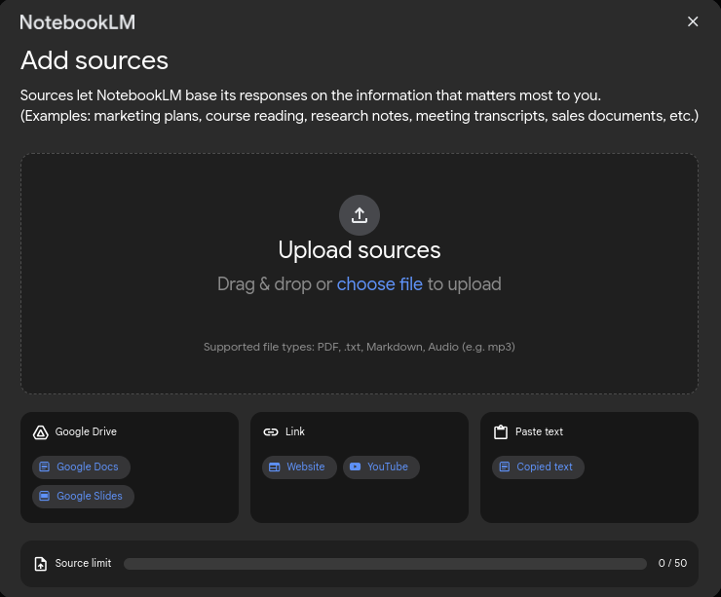
Tehničke specifikacije
Podržani formati izvora
Google Docs
Google Slides
PDF, Text i Markdown datoteke
linkovi
Zalijepljen tekst
YouTube linkovi
Audio datoteke

Slide 5
Tehničke specifikacije
Ograničenja
50 izvora
Do 500 000 riječi
Do 200MB
Samo tekst sa stranica
YT linkovi, ToS compliant nakon 72 sata

Slide 6
Metodologija testiranja
Bazno testiranje
Provjera predznanja na hrvatskom i engleskom jeziku
Praktična primjena
Rješavanje ispitnih zadataka uz priloženo gradivo
Napredni testovi
Needle-in-haystack, common sense, kontradiktorni izvori

Slide 7
Bazno testiranje
Ne dozvoljava upite bez izvora (izvor:22)
Razumije upite na hrvatskom (odgovara na engleskom)
Generira igrokaz oko izvora
Može pisati jednostavne skripte (echo 22)
Moguće generirati kompleksnije odgovore ?

Slide 8
Praktična primjena
Rješavanje primjernog međuispita 2022 iz SRS-a
Izvor: prezentacije od te godine
Nije riješio zadnja 2 zadatka u potpunosti
Od 10 u potpunosti riješenih zadataka točno 8
Svaki odgovor objašnjen
Svi odgovori imaju pripadajući citat na izvor

Slide 9
Needle-In-Haystack
Fraza: “Green apples are commonly known as the healthiest apples of the bunch.”
Pitanje: “Which apples are the healthiest?”
Addiction.txt
1254 riječi
7321 znakova
118 linija
Skrivena fraza je uspješno pronađena!
Love.txt
4600 riječi
25142 znaka
378 linija
Skrivena fraza nije pronađena!

Slide 10
Common Sense
HellaSwag
Tip pitanja: “John opened the refrigerator and saw a carton of milk. He picked it up and…”
Odgovori:
poured it into his car's gas tank
used it to water his houseplants
sniffed it to check if it was still fresh
Odgovori točni i argumentirani
Za izvor predana samo lista pitanja sa ponuđenim odgovorima

Slide 11

Kontradiktorni izvori
Primjer: “Actions speak louder than words”vs.“The pen is mightier than the sword”
Kontradiktorni primjeri navedeni u različitim izvorima
Nepristrani zaključci
“Ovisi o situaciji”

Slide 12
Alternativa
AnythingLLM
Nema ograničenja
Mi biramo model
Mogućnosti parsiranja ovise o modelu
https://www.youtube.com/watch?v=IJYC6zf86lU
Afforai
https://afforai.com/comparisons/notebook-lm-alternative
Kombinira više modela (GPT4-o mini, Claude Haiku)
Jako sličan NotebookLM-u

Slide 13
Zaključak
Izuzetno koristan alat
Još u razvoju
Moguće pretplate
Integracija sa Google alatima
Nema limit na zahtjeve
Sveobuhvatna publika
Točnost i argumentiranost odgovora

